Slide 1
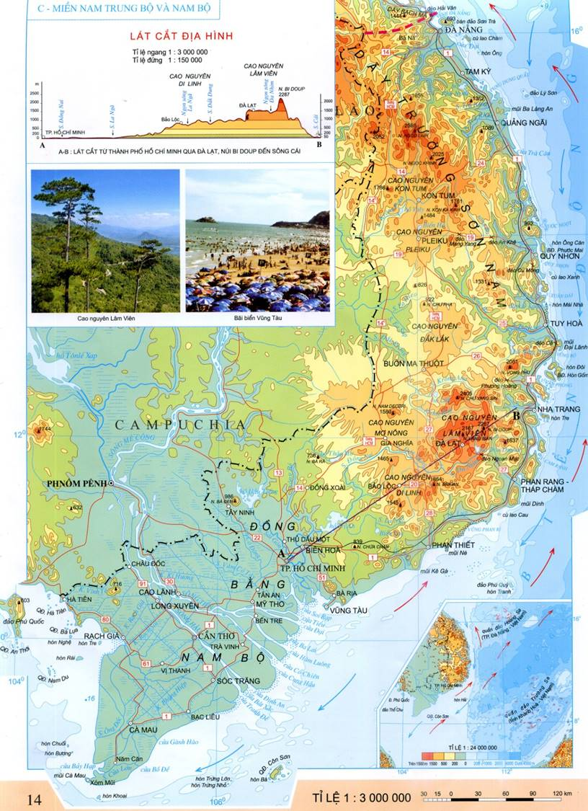
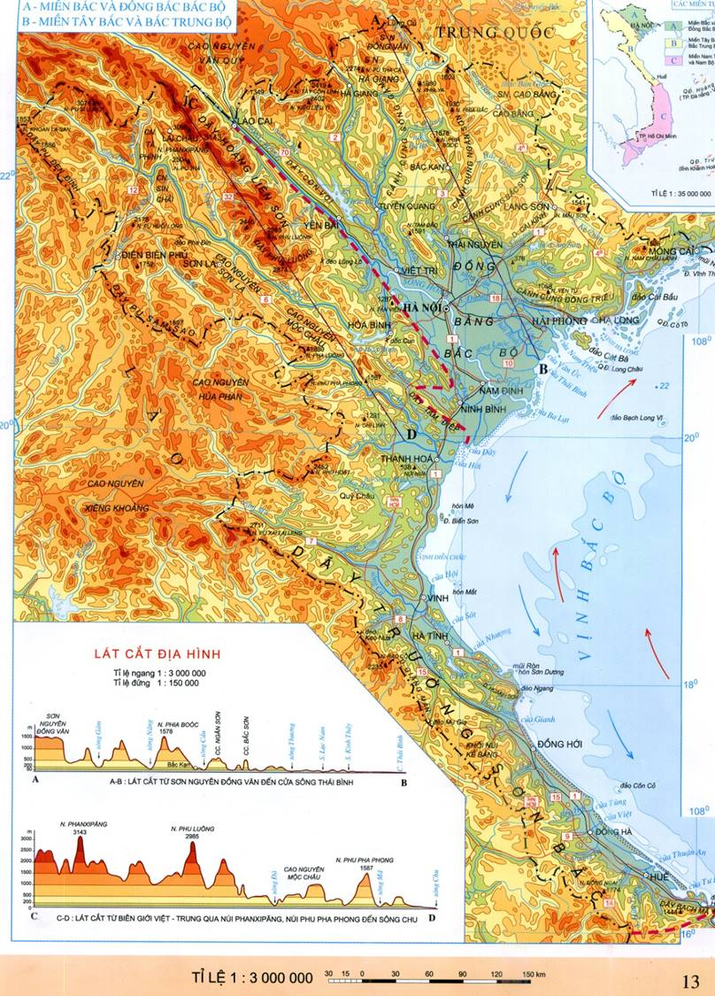
THIÊN NHIÊN PHÂN HÓA ĐA DẠNG
GV: Lục Triệu Diệu Hương

Slide 2
THIÊN NHIÊN PHÂN HÓA ĐA DẠNG
Bắc - Nam
Đông - Tây
Độ cao
Các miền địa lí
tự nhiên
Địa hình, khoáng sản
Cảnh quan
+ Tìm hiểu biểu hiện và nguyên nhân sự phân hóa thiên nhiên theo chiều Bắc – Nam, Đông – Tây, độ cao ở nước ta?
+ Phân tích đặc điểm, thế mạnh, hạn chế của các miền địa lí tự nhiên ở nước ta?
Khí hậu
Thổ nhưỡng sinh vật
Nước
GV: Lục Triệu Diệu Hương

Slide 3
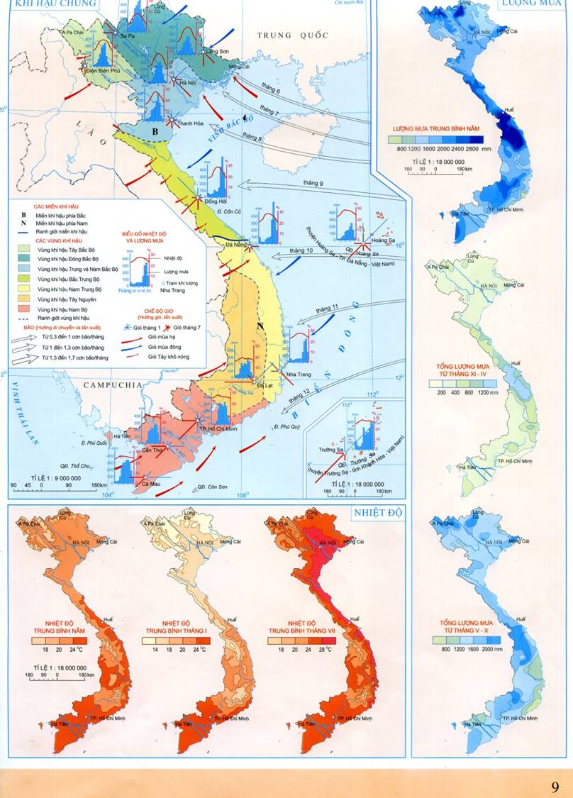
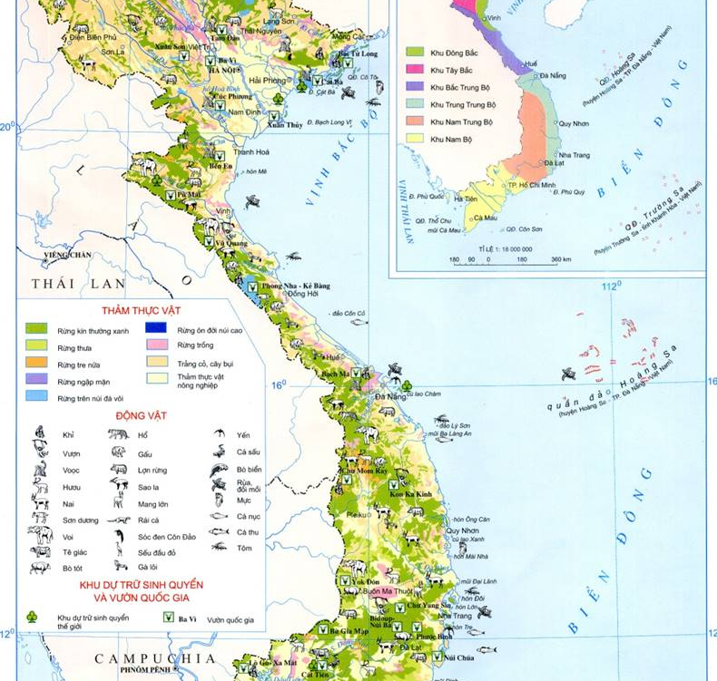
1/ Thiên nhiên phân hóa Bắc – Nam.
? Dựa vào Atlat Địa lí Việt Nam trang 9 và 12, SGK nhận xét và giải thích sự phân hóa về khí hậu và cảnh quan theo chiều Bắc – Nam của nước ta?

Slide 4

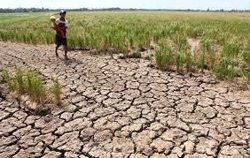

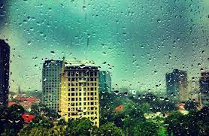
1/ Thiên nhiên phân hóa Bắc - Nam
Miền | Miền Bắc | Miền Nam
Khí hậu | Nhiệt đới ẩm gió mùa có mùa đông lạnh. Nhiệt độ trung bình > 20 độ C. Mùa đông lạnh, có 2-3 tháng nhiệt độ < 18 độ C. Có 2 mùa hạ - đông. | - Cận xích đạo gió mùa. Nhiệt độ trung bình > 25 độ C. Không có tháng nào dưới 20độ C. Biên độ nhiệt độ năm nhỏ. Có 2 mùa mưa khô rõ rệt.

Slide 5
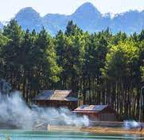



1/ Thiên nhiên phân hóa Bắc - Nam
Miền Bắc: Cảnh quan Đới rừng nhiệt đới gió mùa. Thành phần nhiệt đới chiếm ưu thế, trong rừng còn nhiều loài cây cận nhiệt và ôn đới, các loài thú có long dày.

Slide 6
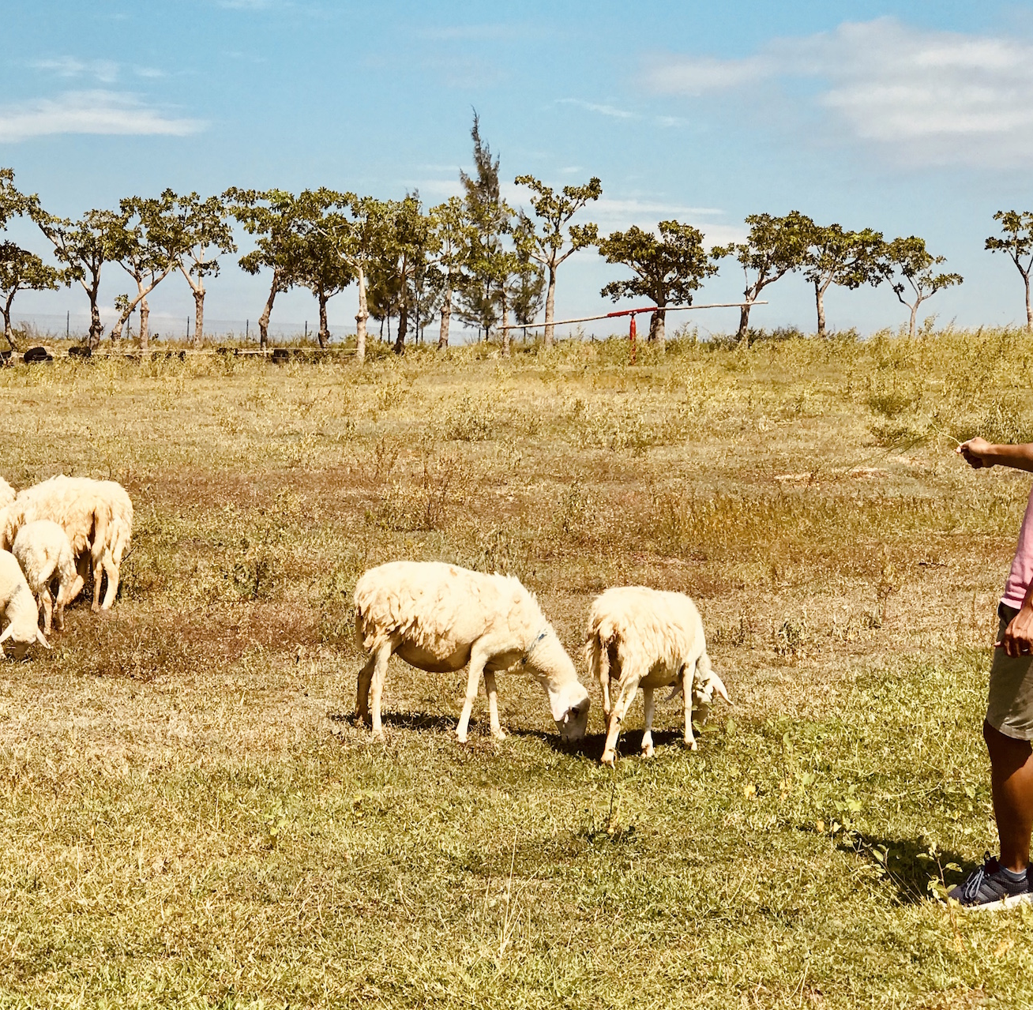
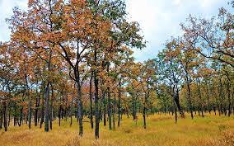

1/ Thiên nhiên phân hóa Bắc - Nam
Miền Nam: Cảnh quan đới rừng cận xích đạo gió mùa. Thành phần thực vật, động vật thuộc vùng xích đạo và nhiệt đới.

Slide 7
2/ Thiên nhiên phân hóa Đông - Tây
Căn cứ vào Atlat Địa Lí Việt Nam trang 6,7 đến 14, nhận xét và giải thích sự phân hóa thiên nhiên theo chiều Đông – Tây ở nước ta.

Slide 8
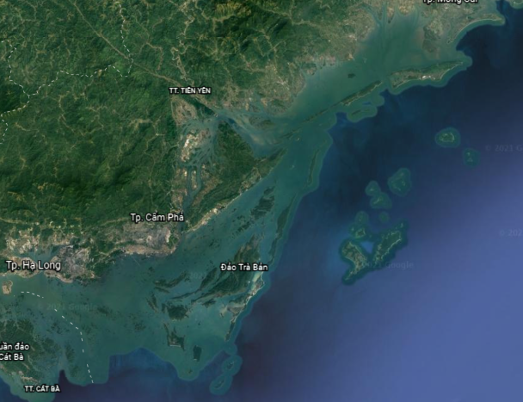
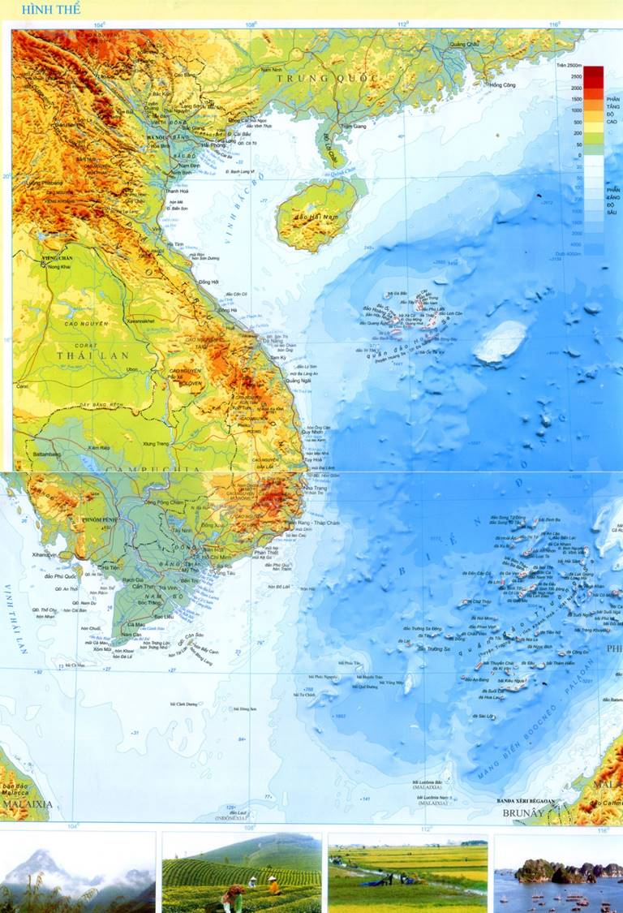
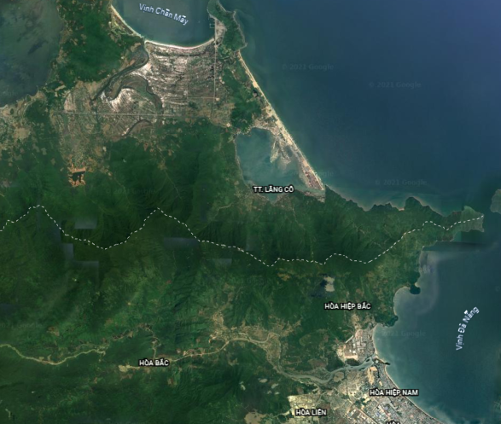
2/ Thiên nhiên phân hóa Đông - Tây
Vùng biển và thềm lục địa
Phía Bắc và phía Nam: Đáy nông, mở rộng, nhiều đảo ven bờ.
Duyên hải miền Trung: Đáy sâu, bãi biển hẹp nhiều vũng vịnh nước sâu.

Slide 9
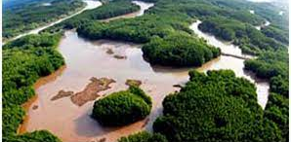
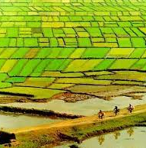
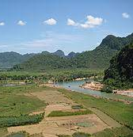
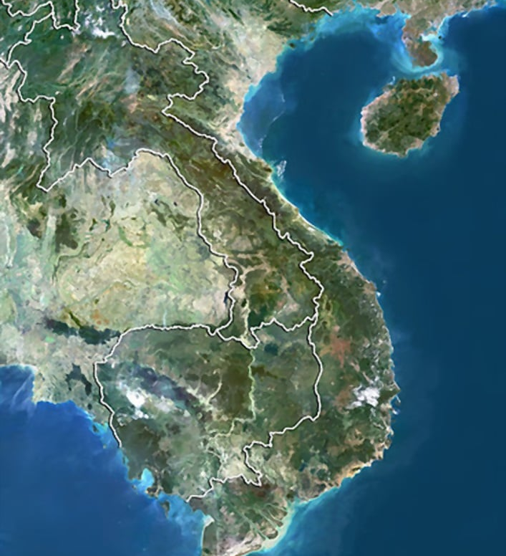
2/ Thiên nhiên phân hóa Đông - Tây
Vùng đồng bằng ven biển
- Đồng bằng Bắc Bộ và Nam Bộ: Mở rộng với bãi triều thấp phẳng, thềm lục địa rộng, nông.
- Đồng bằng ven biển Trung bộ: Hẹp ngang, bị chia cắt mạnh bởi các vũng, vịnh, đầm phá,…

Slide 10
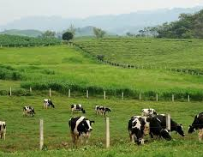
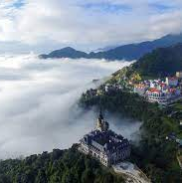
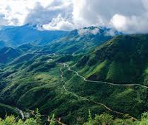
2/ Thiên nhiên phân hóa Đông - Tây
Vùng đồi núi
* Đông Bắc: Cảnh quan cận nhiệt đới gió mùa do hướng núi hình vòng cung, hút gió đông bắc tạo nên một mùa đông lạnh đến sớm.
* Tây Bắc: Hoàng Liên Sơn cảnh quan ôn đới. Vùng núi thấp phía nam cảnh quan nhiệt đới ẩm gió mùa.

Slide 11
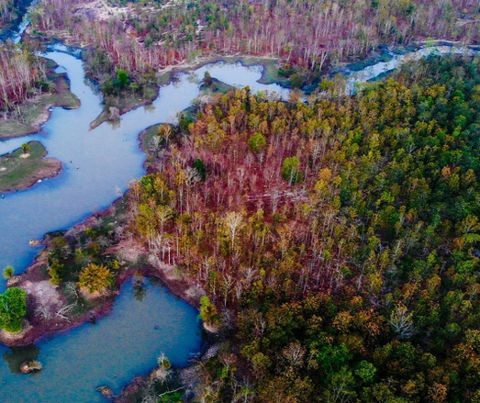
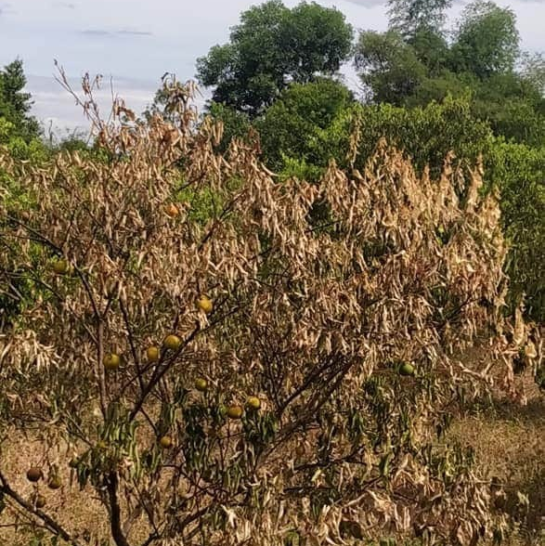
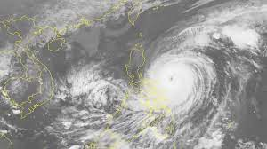
2/ Thiên nhiên phân hóa Đông - Tây
Vùng đồi núi
Đông Trường Sơn ( Duyên hải miền Trung): Mùa hạ chịu hiệu ứng phơn nên khô nóng, Mưa và thu đông chịu ảnh hưởng của bão, áp thấp nhiệt đới,…
Tây Trường Sơn (Tây Nguyên): Mưa vào mùa hạ, có 1 mùa khô sâu sắc.

Slide 12
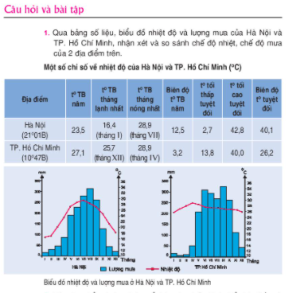
Bài 1 Trang 50SGk Địa lí 12 cơ bản

Slide 13
Bài tập 1 trang 50 SGK Địa lí 12 cơ bản
Nhiệt độ và lượng mưa của Hà Nội và Thành Phố Hồ Chí Minh
Giống nhau: Nhiệt độ cao, lượng mưa lớn.
Khác nhau:
+ Nhiệt độ: Hà Nội thấp hơn, có 1 cực đại 1 cực tiểu, có 3 tháng lạnh.
TPHCM nhiệt độ cao, có 2 cực đại 2 cực tiểu, không có tháng lạnh.
Biên độ nhiệt độ Hà Nội cao hơn vì có 1 mùa đông lạnh.
+ Lượng mưa: Hà Nội có tổng lượng mưa ít hơn TPHCM. Mùa mưa từ tháng 5 đến tháng 10, mưa nhiều nhất tháng 8. TPHCM có 1 mùa mưa và 1 mùa khô sâu sắc, mùa mưa thừ tháng 5 đến tháng 11, có 2 cực đại, mưa nhiều nhất là tháng 9.
Hà Nội: Nhiệt đới ẩm gió mùa có mùa đông lạnh.
TPHCM: Cận xích đạo gió mùa.

Slide 14
Phân biệt mùa và gió ở miền Bắc và miền Nam
Miền Bắc (từ Bạch Mã trở ra 16^{độ} B)
Mùa đông: tháng 11 đến tháng 4, chịu tác động của gió mùa đông bắc đầu mùa lạnh khô, cuối mùa lạnh ẩm gây mưa phùn ở ven biển ĐB Bắc Bộ và miền Trung. Nhiệt độ 2-3 tháng <18độ C. > mùa đông lạnh, ít mưa.
Giữa hai đợt gió mùa Đông Bắc và thời kì chuyển tiếp giữa các mùa: Tìn phong Bắc Bán cầu khô, nóng> thời tiết hanh khô, hửng nắng.
- Mùa hạ: tháng 5 đến tháng 10, chịu tác động của GMMH nóng,ẩm, mưa nhiều.

Slide 15
Miền Nam: từ Bạch Mã trở vào Nam
Mùa đông: tháng 11-4, chịu tác động của gió Tín phong Bắc bán cầu nóng, khô > mùa khô sâu sắc cho miền Nam.
Mùa hạ: tháng 5-tháng 10, chịu tác động trực tiếp của gió mùa mùa hạ, nóng ẩm mưa nhiều.
TÂY NGUYÊN: MIỀN NAM
DUYÊN HẢI MIỀN TRUNG
đầu mùa hạ (tháng 5-7 8): chịu tác động của gió Tây khô nóng (gió phơn Tây Nam, gió Lào)
Mưa vào thu đông do dải hội tụ nhiệt đới, bão, áp thấp nhiệt đới, địa hình đón gió đông bắc,…

Slide 16


Slide 17
THIÊN NHIÊN PHÂN HÓA ĐA DẠNG
GV: Lục Triệu Diệu Hương

Slide 18
Tổng quan bài học
Tác động của nhiều nhân tố như gió mùa, địa hình, hình dáng lãnh thổ.. Làm cho thiên nhiên nước ta có sự phân hóa Bắc – Nam, Đông – Tây, độ cao với các miền địa lí tự nhiên khác nhau.
Mục tiêu học tập
Từ khoá
Tìm hiểu thiên nhiên phân hóa đa dạng.
Tìm hiểu đặc điểm các miền địa lí tự nhiên.
Hiểu cách sử dụng Atlat Địa lí Việt Nam.
Địa hình Việt Nam, phân hóa Bắc – Nam, phân hóa Đông – Tây, độ cao, miền địa lí tự nhiên
Chuẩn bị
Atlat Địa lí Việt Nam
Sách giáo khoa Địa lí 12
Bản đồ địa hình khác (nếu có)

Slide 19
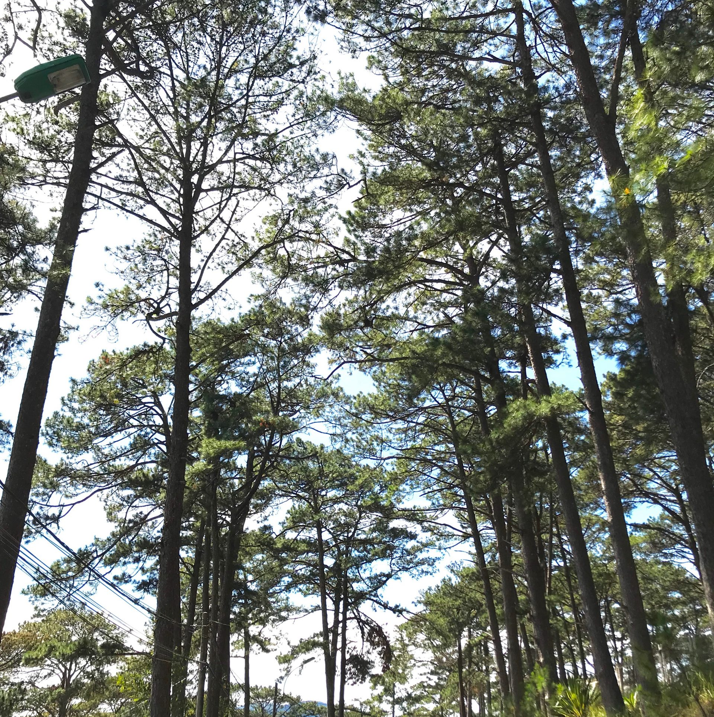


3/ Thiên nhiên phân hóa theo độ cao
Rừng thông
Đà Lạt
Đỗ Quyên
Hoàng Liên Sơn
Quan sát các cảnh quan trên, vì sao lại có các cảnh quan khác nhau này ở nước ta?
Trình bày biểu hiện, nguyên nhân của sự phân hóa thiên nhiên theo độ cao ở nước ta.
Rừng Cúc Phương
Ninh Bình

Slide 20
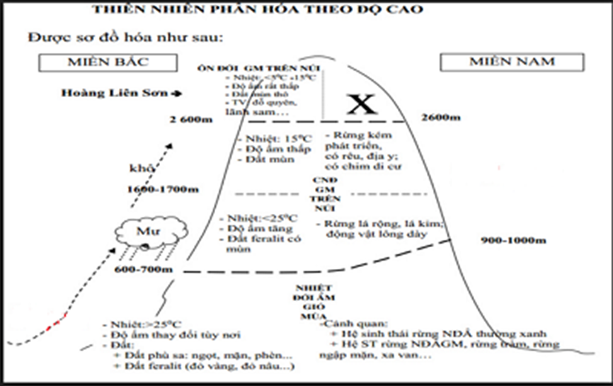
3/ Thiên nhiên phân hóa theo độ cao

Slide 21
4/ Các miền địa lí tự nhiên.
Dựa vào Atlat Địa lí Việt Nam trang 6,7 đến 14,SGK và hiểu biết của bản thân trình bày đặc điểm của các miền địa lí tự nhiên ở nước ta?
(Gợi ý: pham vi lãnh thổ, địa hình, khoáng sản, khí hậu, nguồn nước, thổ nhưỡng – sinh vật, thế mạnh , hạn chế)

Slide 22
4/ Các miền địa lí tự nhiên
Hướng dẫn:
Phạm vi lãnh thổ, địa hình: trang 6,7, 13,14 Atlat ĐLVN.
Khoáng sản: trang 8.
Khí hậu: trang 9.
Sông ngòi: trang 10.
Thổ nhưỡng – sinh vật: trang 11,12
Phân tích thế mạnh, hạn chế

Slide 23
4/ Các miền địa lí tự nhiên.
Nội dung | Miền Bắc và Đông Bắc Bắc Bộ
Phạm vi lãnh thổ | Tả ngạn sông Hồng
Địa hình | Gồm: đồi núi (2/3 diện tích) và đồng bằng Bắc Bộ. Hướng núi: vòng cung. Địa hình thấp. Núi già trẻ lại, nhiều ĐH đá vôi, địa hình Cacxtơ. Đồng bằng: ở phía Nam, Đông Nam, lớn nhất là ĐBSH, hàng năm bồi ra biển. Bờ biển nhiều vịnh, đảo, quần đảo.
Khoáng sản | Giàu: than, sắt, thiếc, vật liệu xây dựng, bạc, chì, kẽm.
Khí hậu | Mùa hạ nóng, mưa nhiều,mùa đông lạnh, mưa ít, biến động thất thường và có bão.
Sông ngòi | Dày đặc, hướng vòng cung và tây bắc – đông nam.
Thổ nhưỡng sinh vật | Đai cận nhiệt đới hạ thấp, thực vật phương Bắc phát triển.
Thế mạnh | Địa hình nhiều kiểu, hấp dẫn khách du lịch. Khí hậu thuận lợi cho việc đa dạng hóa cơ cấu cây trồng, mùa vụ. Giàu thủy năng, khoáng sản. Phát triển kinh tế biển,
Hạn chế | Mùa đông lạnh, đồi núi trọc

Slide 24
4/ Các miền địa lí tự nhiên.
Nội dung | Miền Tây Bắc và Bắc Trung Bộ
Phạm vi lãnh thổ | Hữu ngạn sông Hồng đến Bạch Mã
Địa hình | Núi cao và TB chiếm ưu thế, độ dốc lớn. Hướng Tây Bắc – Đông Nam, có nhiều cao nguyên sơn nguyên, đồng bằng giữa núi. Đồng bằng nhỏ, càng xuống phía Nam càng hẹp, bị chia cắt mạnh. Nhiều cồn cát, bãi biển, đầm phá.
Khoáng sản | Thiếc, sắt, apatit, crôm, sắt,..
Khí hậu | Gió mùa đông bắc suy yếu và biến tính Có hiện tượng phơn. Nhiều bão, mùa mưa lùi dần về thu đông, có lũ tiểu mãn.
Sông ngòi | Sông ngòi hướng tây bắc – đông nam. Ở Bắc Trung Bộ có hướng Tây – Đông, giàu tiềm năng thủy điện.
Thổ nhưỡng sinh vật | Có đủ hệ thống đai cao.
Thế mạnh | Thủy điện, biển, đất feralit.
Hạn chế | Hiểm trở, bị chia cắt, đồng bằng hẹp, ít màu mỡ, bão lũ, hạn hán.

Slide 25
4/ Các miền địa lí tự nhiên.
Nội dung | Miền Nam Trung Bộ và Nam Bộ
Phạm vi lãnh thổ | Từ dãy Bạch Mã xuống phía Nam.
Địa hình | Khối núi Kon Tum, khối núi cực Nam Trung Bộ, các cao nguyên, sơn nguyên. Hướng vòng cung, sườn Đông dốc, sườn Tây thoải. Đồng bằng phía Đông nhỏ hẹp, bị chia cắt mạnh, Đồng bằng Nam Bộ rộng, phẳng, mở rộng. Có nhiều vũng, vịnh.
Khoáng sản | Dầu khí, bô xit.
Khí hậu | Cận xích đạo. Có hai mùa mưa, khô rõ rệt.
Sông ngòi | Có 3 hệ thống: Ven biển hướng Tây – Đông ngắn, dốc. Hệ thống sông Đồng Nai. Hệ thống sông Cửu Long.
Thổ nhưỡng sinh vật | TV xích đạo, nhiệt đới ẩm chiếm ưu thế. Rừng ngập mặn
Thế mạnh | Đồng bằng rộng, màu mỡ. Khí hậu nóng, ẩm. giàu tài nguyên biển. Có giá trị thủy điện.
Hạn chế | Nhiễm phèn, nhiễm mặn, khô hạn, suy thoái tự nhiên.

Slide 26


